Slide 1
ORGANE DE MAȘINI ȘI TEHNOLOGIE MECANICĂ PENTRU INSTALAȚII
Ș. l. dr. ing. Constantin CILIBIU

Slide 2

Organe de siguranță în instalații
Curs 10

Slide 3

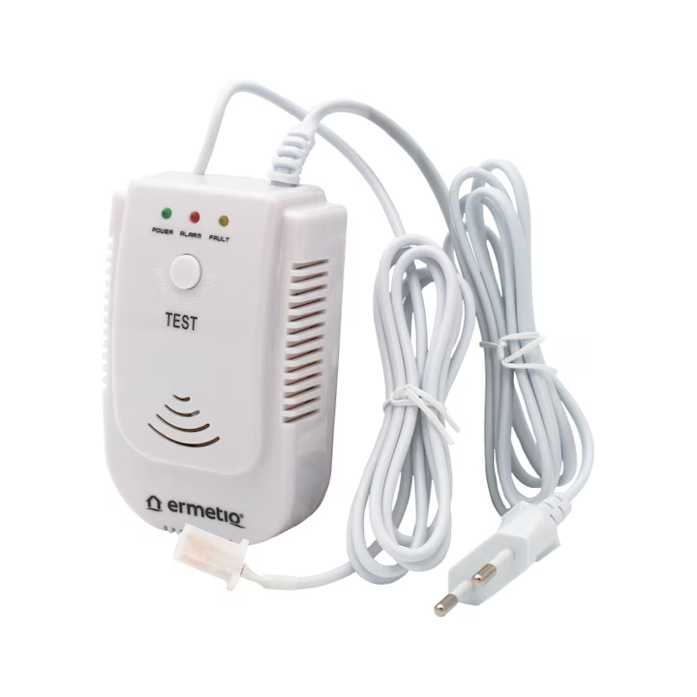
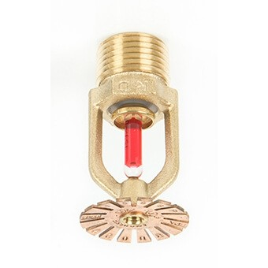
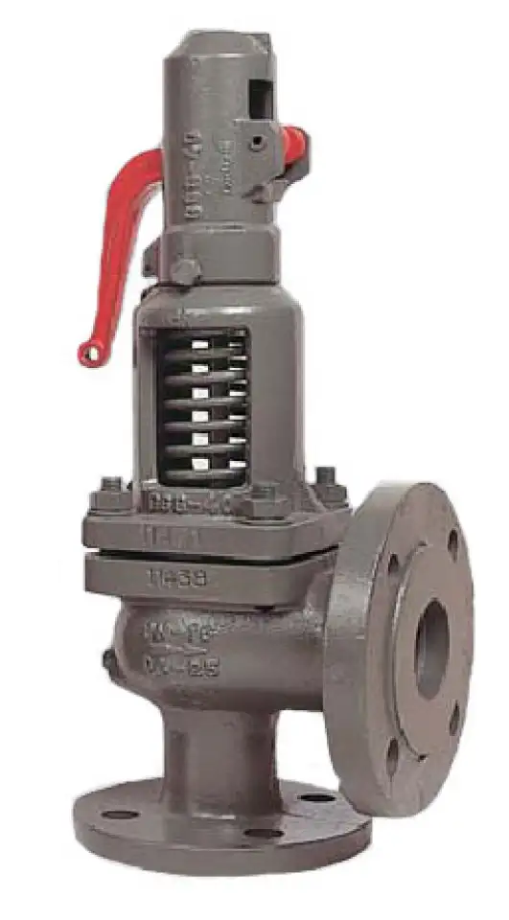
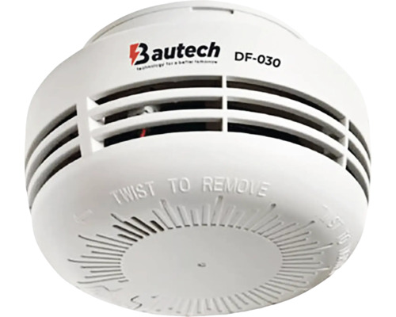
Organe de siguranță
Fig. 1 Detector CO, 220V [emag.ro]
Fig. 2 SPRINKLER BRONZ CAP JOS 1/2" 68°C [instalatii-incendiu.ro]
Definiție: Organele de siguranță sunt elemente esențiale pentru prevenirea situațiilor periculoase sau a avariilor în instalațiile pentru construcții.
Scop: Detecție și răspuns rapid la condiții care pot pune în pericol siguranța utilizatorilor sau funcționarea echipamentelor.
Fig. 3 Supapă de siguranță abur cu arc [calor.ro]
Fig. 4 Detector de fum [hornbach.ro]

Slide 4
I. Supapele de siguranță
Funcție:
Supapele de siguranță eliberează presiunea excesivă dintr-un sistem pentru a preveni avariile sau exploziile.
Tipuri de supape:
Cu arc:
  Presiunea fluidului împinge un piston împotriva unui arc calibrat; când presiunea depășește pragul setat, arcul se comprimă și supapa se deschide.
  Aplicații: Boilere, sisteme de abur, conducte de gaz.
Cu contragreutate:
  Utilizează o greutate calibrată pentru a menține supapa închisă până când presiunea depășește pragul.
  Aplicații: Sisteme industriale, instalații tehnologice.
Cu pilot:
  Utilizează un regulator de presiune (pilot) pentru a controla deschiderea supapei principale.
  Aplicații: Sisteme complexe unde este necesară o eliberare precisă a presiunii.
Avantaje:
Protejează echipamentele de avarii costisitoare.
Funcționează automat, fără intervenție umană.
Sunt fiabile și ușor de calibrat.

Slide 5
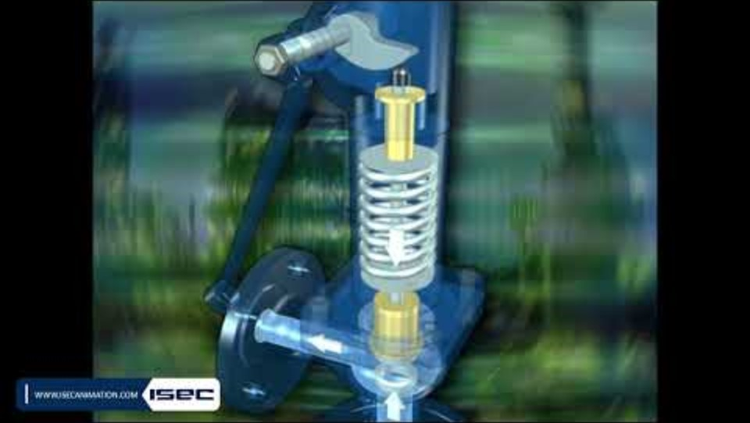
A. Supapele de siguranță cu arc
Sunt cele mai comune tipuri de supape de siguranță și sunt apreciate pentru simplitatea, fiabilitatea și versatilitatea lor.
Componente Principale
Carcasa: Fabricată din materiale rezistente la presiuni ridicate și coroziune (oțel inoxidabil, fontă ductilă, bronz etc.).
Arc calibrat: Componenta principală care determină pragul de deschidere al supapei.
Disc și scaun: Asigură etanșarea supapei în condiții normale.
Orificiu de eliberare: Permite evacuarea controlată a fluidului pentru a reduce presiunea.
Mecanism de reglare: Permite ajustarea tensiunii arcului pentru a seta pragul de deschidere.
Video 1 Supapa de siguranță cu arc [www.youtube.com]

Slide 6
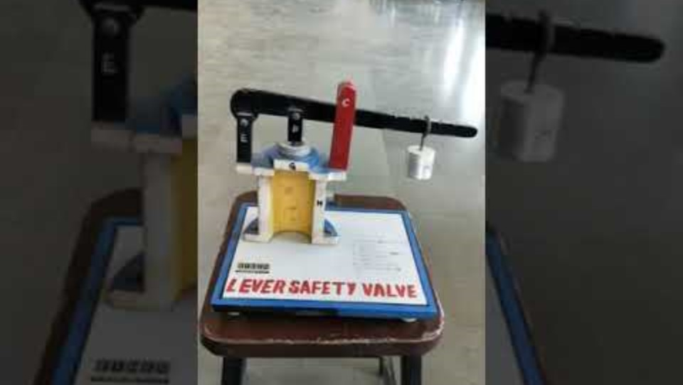
B. Supapele de siguranță cu contragreutate
Sunt o variantă simplă și eficientă a supapelor de siguranță, utilizate frecvent în aplicații unde controlul precis al presiunii și funcționarea la presiuni reduse sunt esențiale. Acestea funcționează pe principiul echilibrării presiunii fluidului cu forța generată de o greutate aplicată mecanic.
Limitări
Dimensiuni mai mari: Necesită spațiu suplimentar pentru brațul și greutatea supapei.
Precizie mai scăzută: Reglajul nu este la fel de fin ca în cazul supapelor cu arc.
Vulnerabilitate la vibrații: Pot fi afectate de vibrațiile externe, ceea ce poate duce la deschideri premature.
Sensibilitate la montaj: Înclinația sau instalarea necorespunzătoare pot afecta funcționarea corectă.
Video 2 Supapa de siguranță cu contragreutate [www.youtube.com]

Slide 7
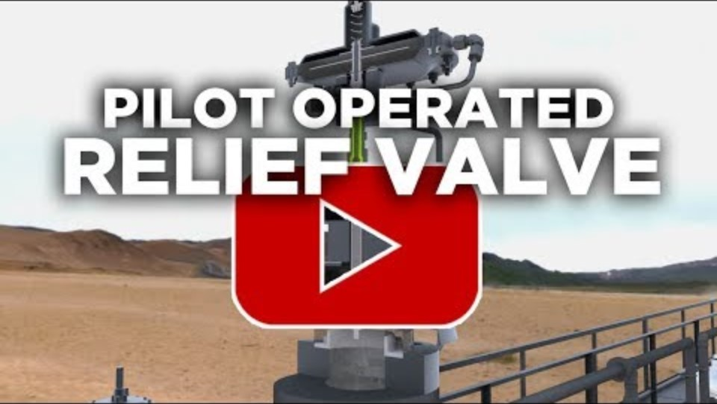
C. Supapele de siguranță cu pilot
Folosesc un mecanism auxiliar (pilot) pentru a controla deschiderea și închiderea supapei principale. Pilotul este o supapă de dimensiuni reduse care detectează presiunea sistemului și activează supapa principală atunci când este necesar.
Avantaje
Precizie ridicată: Pilotul permite reglarea precisă a presiunii de declanșare.
Eficiență la presiuni variate: Funcționează bine în sisteme cu presiuni înalte sau joase.
Fiabilitate: Minimizează riscul de deschidere prematură sau întârziată.
Flexibilitate: Poate fi ajustată ușor pentru diferite limite de presiune fără înlocuirea componentelor principale.
Eliminarea vibrațiilor: Supapa principală nu se deschide și închide rapid, reducând riscul de „lovituri de berbec”.
Video 3 Supapa de siguranță cu pilot [www.youtube.com]

Slide 8
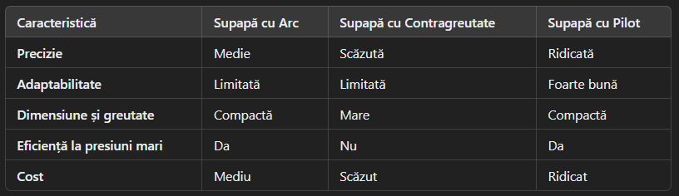
Întreținerea corectă și periodică a supapelor de siguranță este esențială pentru asigurarea funcționării lor fiabile și pentru prevenirea situațiilor periculoase.
STAS 7132-86 Masuri de siguranță la instalațiile de încălzire centrală cu apă având temperatura maximă de 115°C, prevede verificarea supapelor de siguranță la intervale de maxim 6 luni.
Tabel 1 Comparație între diverse tipuri de supape de siguranță

Slide 9
II. Detectoarele de gaz
Funcție:
Detectează prezența gazelor periculoase (cum ar fi gazul natural, monoxidul de carbon sau gazele toxice) și alertează utilizatorii.
Tipuri de detectoare:
Detectoare catalitice:
  Gazele combustibile sunt oxidate la contactul cu senzorul, producând un semnal electric proporțional cu concentrația gazului.
  Aplicații: Clădiri rezidențiale, centrale termice.
Detectoare cu infraroșu:
  Măsoară absorbția luminii infraroșii de către gazele combustibile.
  Aplicații: Spații industriale.
Detectoare electrochimice:
  Gazele reacționează cu un electrod sensibil, generând un curent electric proporțional cu concentrația.
  Aplicații: Detectarea monoxidului de carbon în locuințe.
Avantaje:
Prevenirea intoxicărilor și a incendiilor/exploziilor.
Pot include funcții suplimentare, cum ar fi închiderea automată a alimentării cu gaz.

Slide 10
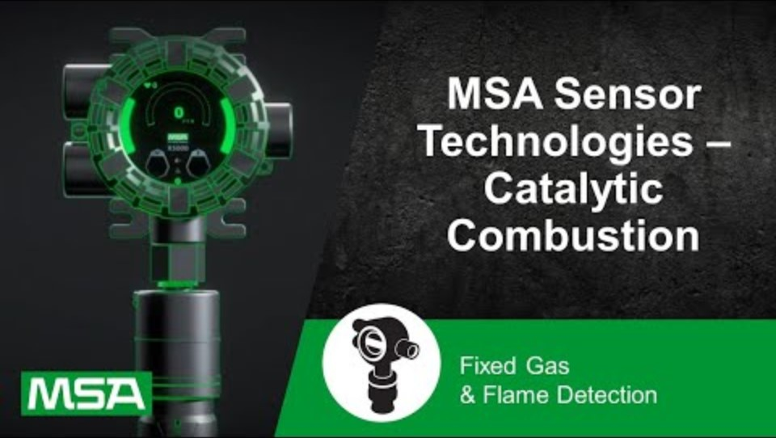
Video 4 Cum funcționează un detector catalitic [www.youtube.com]

Slide 11
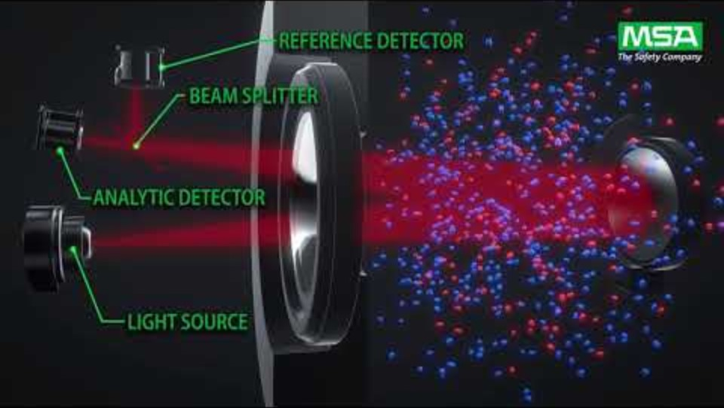
Video 5 Cum funcționează un detector cu infraroșu [www.youtube.com]

Slide 12
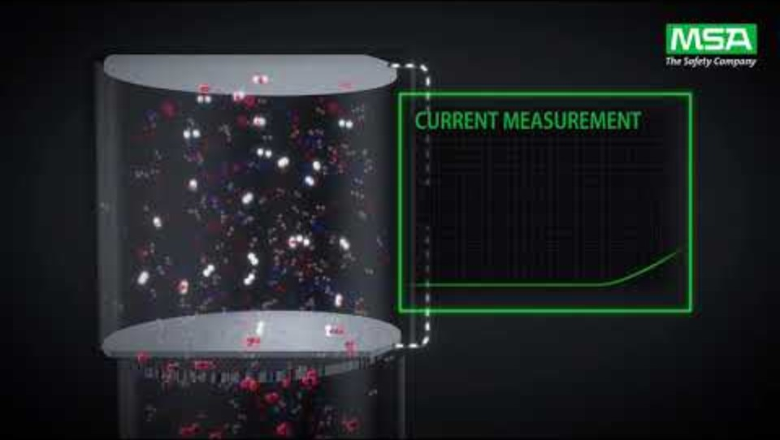
Video 6 Cum funcționează un detector electrochimic [www.youtube.com]

Slide 13
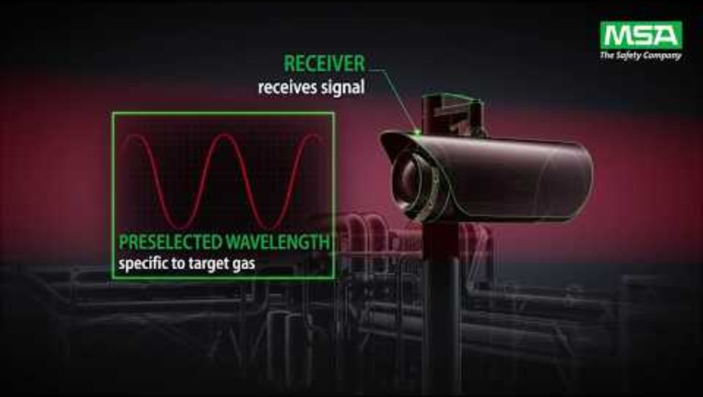
Detectoarele de gaz cu laser
Reprezintă o tehnologie avansată pentru monitorizarea și detectarea scurgerilor de gaze periculoase în diverse aplicații industriale și comerciale.
Acestea se bazează pe utilizarea spectroscopiei laser pentru a identifica gazele specifice prin analiza caracteristicilor lor spectrale.
Video 7 Cum funcționează un detector cu laser [www.youtube.com]

Slide 14
Principiul de funcționare
Detectoarele de gaz cu laser folosesc spectroscopia de absorbție, în special tehnologia TDLAS (Tunable Diode Laser Absorption Spectroscopy).
Emisie de rază laser:
  Detectorul emite un fascicul laser pe o lungime de undă specifică, corespunzătoare spectrului de absorbție al gazului țintă (ex.: metan, dioxid de carbon, amoniac).
Interacțiunea cu gazul:
  Dacă gazul țintă este prezent, acesta absoarbe energia luminii laser la anumite lungimi de undă.
Analiză spectroscopică:
  Sistemul măsoară intensitatea fasciculului după ce a traversat mediul, determinând concentrația gazului în funcție de cantitatea de energie absorbită.
Rezultat rapid:
  Datele sunt procesate în timp real, indicând prezența, concentrația și posibila localizare a gazului.

Slide 15
Caracteristici:
Detecție selectivă:
  Detectează un gaz specific fără a fi influențat de alte gaze sau impurități din mediu.
Sensibilitate ridicată:
  Detectează concentrații extrem de mici de gaz (niveluri de PPM).
Rază mare de acțiune:
  Unele detectoare pot monitoriza gazele pe distanțe mari, chiar și câțiva kilometri (ex.: conducte, instalații de mare anvergură).
Răspuns rapid:
  Timpul de detecție este aproape instantaneu, ceea ce permite reacții rapide în situații de urgență.
Fără contact:
  Fasciculul laser traversează spațiul fără a fi necesar să intre în contact direct cu gazul.

Slide 16
Avantaje
Precizie înaltă:
  Poate detecta gazele chiar și în concentrații extrem de scăzute.
Fiabilitate în medii dificile:
  Funcționează eficient în medii dure (temperaturi extreme, medii prăfuite, umiditate ridicată).
Detectare la distanță:
  Fără a fi nevoie de plasarea unui senzor în zona monitorizată, ceea ce reduce riscurile.
Durată lungă de viață:
  Tehnologia laser are o durată de viață extinsă, iar necesitatea de întreținere este minimă.
Adaptabilitate:
  Configurații personalizabile pentru detectarea diferitelor tipuri de gaze.
Aplicații
Industria gazelor:
  Monitorizarea scurgerilor de metan în conducte și rezervoare.
Energia și termocentrale:
  Controlul scurgerilor de gaze combustibile sau toxice în stațiile de producție de energie.
Industria chimică:
  Detectarea amoniacului, clorului sau altor gaze utilizate în procesele industriale.

Slide 17
Limitări
Cost ridicat:
  Detectoarele cu laser sunt mai scumpe comparativ cu alte tipuri de detectoare (ex.: catalitice sau cu infraroșu).
Necesită reglaj fin:
  Pentru a detecta gazele corect, este nevoie de calibrare precisă pe lungimea de undă corespunzătoare gazului țintă.
Limitat la gaze specifice:
  Fiecare dispozitiv este conceput pentru unul sau câteva tipuri de gaze. Nu este potrivit pentru detecția generală a gazelor.
Interferențe spectrale:
  Pot apărea erori în detecție dacă alte substanțe absorb lumina pe lungimi de undă similare.
Măsuri de Întreținere
Verificare periodică:
  Testarea acurateței sistemului cu ajutorul unor probe standard de gaz.
Curățare optică:
  Asigurarea transparenței lentilelor sau ferestrelor laserului pentru a evita pierderea semnalului.
Recalibrare:
  Calibrare periodică pe gazele țintă pentru a asigura precizia măsurătorilor.

Slide 18
III. Senzori de fum sau monoxid de carbon
Funcție:
Detectarea fumului sau a monoxidului de carbon (CO) în spații închise, cu scopul de a preveni incendiile sau intoxicațiile.
Tipuri de senzori de fum:
Optici (fotoelectrici):
  Detectează particulele de fum care întrerup un fascicul de lumină.
  Aplicații: Locuințe, birouri, clădiri publice.
Ionici:
  Detectează schimbările în conductivitatea aerului cauzate de particulele de fum.
  Aplicații: Zone cu risc de incendiu rapid.
Senzori de monoxid de carbon:
Utilizează tehnologii electrochimice sau infraroșii pentru a detecta concentrațiile periculoase de CO.
Avantaje:
Oferă avertizări timpurii pentru evacuare sau intervenție.
Ușor de instalat în orice tip de clădire.
Necesită întreținere minimă.

Slide 19
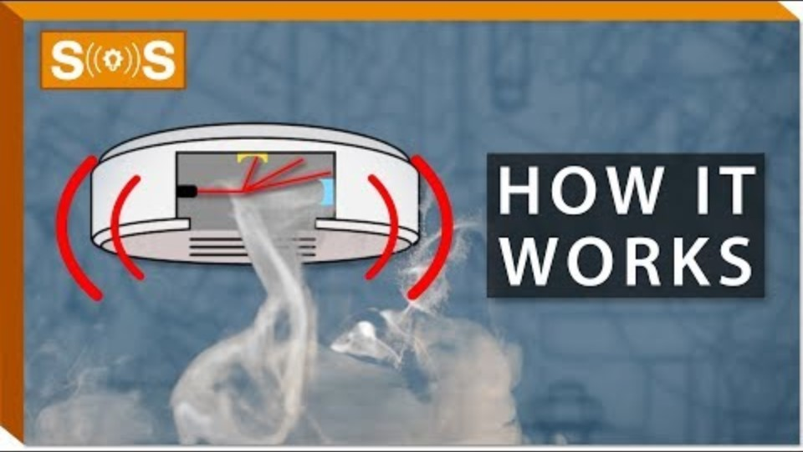
Video 8 Cum funcționează detectoarele de fum [www.youtube.com]

Slide 20
IV. Sprinklerele
Funcție:
Detectează și răspund automat la prezența unui incendiu, eliberând apă (sau alt agent de stingere) pentru a controla sau stinge focul înainte ca acesta să se extindă.
Principiul de Funcționare
Declanșare la temperaturi ridicate:
  Fiecare sprinkler este echipat cu un element sensibil la temperatură, cum ar fi:
    Tuburi de sticlă cu lichid colorat: lichidul se dilată și sparge ampula la o temperatură prestabilită.
    Disc bimetalic sau sigiliu cu punct de topire: se deformează sau se topește la temperatura critică.
Distribuție a apei:
  După declanșare, sprinklerul permite apei să treacă prin orificiul său și să fie dispersată sub formă de jet sau stropi printr-un deflector special.
Localizarea incendiului:
  Spre deosebire de alte sisteme, doar sprinklerele din zona afectată de temperaturile înalte se activează, minimizând pagubele provocate de apă.

Slide 21
Tipuri de Sprinklere
Sprinklere standard:
  Proiectate pentru a acoperi zone largi.
  Aplicații: Spații comerciale, clădiri rezidențiale.
Sprinklere ascunse:
  Se integrează în designul clădirii, fiind acoperite de un panou estetic care se desprinde la căldură.
  Aplicații: Hoteluri, clădiri de birouri.
Sprinklere de răcire:
  Utilizate pentru protecția echipamentelor industriale prin răcirea acestora.
  Aplicații: Depozite, fabrici.
Sprinklere cu agent special:
  Utilizate cu agenți de stingere specifici, cum ar fi spuma, CO₂ sau pulberile chimice.
  Aplicații: Hangare de avioane, laboratoare, servere.

Slide 22
Avantaje ale sprinklerelor
Răspuns automat: Nu necesită intervenție umană.
Eficiență ridicată: Poate controla incendiile rapid, reducând daunele.
Economie de resurse: Activează doar sprinklerele din zona afectată.
Reducerea pierderilor: Oferă protecție pentru vieți, clădiri și bunuri.
Conformitate cu standardele: Obligatorii în multe tipuri de clădiri conform legislației privind siguranța la incendiu.
Limite ale sprinklerelor
Nu sunt eficiente în stingerea incendiilor provocate de metale (de exemplu, incendiile de magneziu sau sodiu).
Necesită alimentare continuă cu apă sub presiune (rezolvabilă prin pompe și rezervoare dedicate).
Pot provoca daune provocate de apă în cazul activării accidentale.

Slide 23
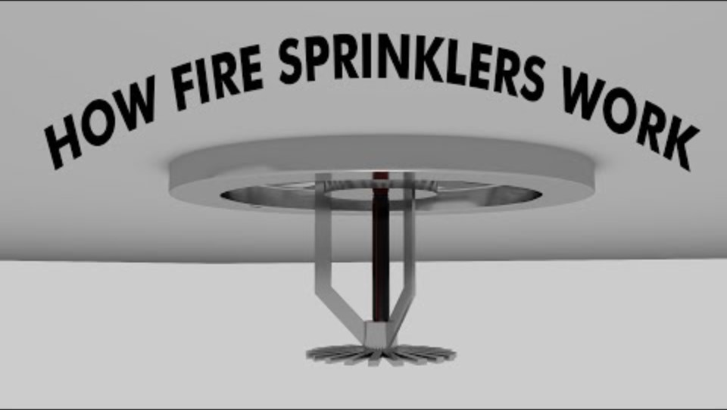
Video 9 Cum funcționează un sprinkler [www.youtube.com]

Slide 24
V. Clapetele antifoc
Sunt considerate organe de siguranță esențiale în sistemele de ventilație. Ele joacă un rol critic în prevenirea propagării incendiilor și protejarea zonelor sigure în cazul unui incendiu. Aceste dispozitive sunt integrate în rețelele de ventilație și climatizare pentru a limita răspândirea flăcărilor, fumului sau gazelor toxice prin conducte.
Funcții Principale
Împiedicarea propagării incendiului:
  Clapeta antifoc se închide automat pentru a bloca trecerea flăcărilor sau temperaturilor ridicate între încăperi sau zone ale clădirii.
Controlul răspândirii fumului:
  Aceste clapete împiedică distribuirea fumului și gazelor toxice prin rețeaua de ventilație, protejând ocupanții și facilitând evacuarea.
Menținerea integrității compartimentelor rezistente la foc:
  Clapetele asigură izolarea compartimentelor antifoc în conformitate cu cerințele de siguranță împotriva incendiilor.

Slide 25
Principiul de Funcționare
Clapetele antifoc sunt echipate cu un mecanism de declanșare care se activează la detectarea anumitor condiții:
Fuzibil termic:
  Clapeta este ținută deschisă de un element fuzibil care se topește la o temperatură predeterminată (de exemplu, 72 °C). După topirea fuzibilului, clapeta se închide automat.
Declanșare electrică:
  Conectate la un sistem de detecție a incendiilor, clapetele pot fi activate electric, atunci când un detector de fum sau căldură emite un semnal.
Mecanism mecanic cu arc:
  Clapetele sunt prevăzute cu arcuri care forțează închiderea rapidă în momentul activării.
Control pneumatic:
  Unele modele sunt acționate prin presiunea aerului, fiind integrate cu sisteme de siguranță mai complexe.

Slide 26
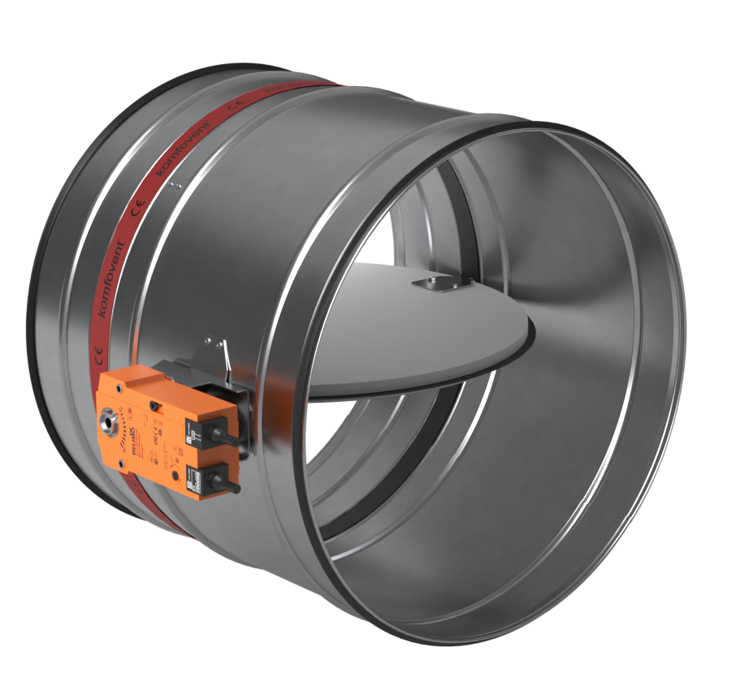
Tipuri de clapete antifoc
Clapete de secționare:
  Instalate în rețelele de ventilație pentru a izola complet un segment al sistemului.
Clapete de fum:
  Special concepute pentru a controla răspândirea fumului în zone sigure.
Clapete combinate antifoc și antifum:
  Asigură protecție atât împotriva incendiilor, cât și a fumului.
Clapete motorizate:
  Controlate de un actuator electric sau pneumatic, permit o integrare avansată cu sistemele de management al clădirilor (BMS - Building Management System).
Fig. 5 Clapetă antifoc motorizată
[ventilatie-recuperare.ro]
Aplicații
Clădiri comerciale și rezidențiale:
  Sisteme de ventilație centralizată în clădiri de birouri, mall-uri și blocuri de locuințe.
Industria hotelieră:
  Clapete antifoc integrate în sistemele de ventilație din hoteluri pentru protecția oaspeților.
Clădiri industriale:
  Utilizate în fabrici sau depozite unde riscul de incendiu este ridicat.
Infrastructură publică:
  Instalații în spitale, școli și aeroporturi pentru siguranța utilizatorilor.

Slide 27
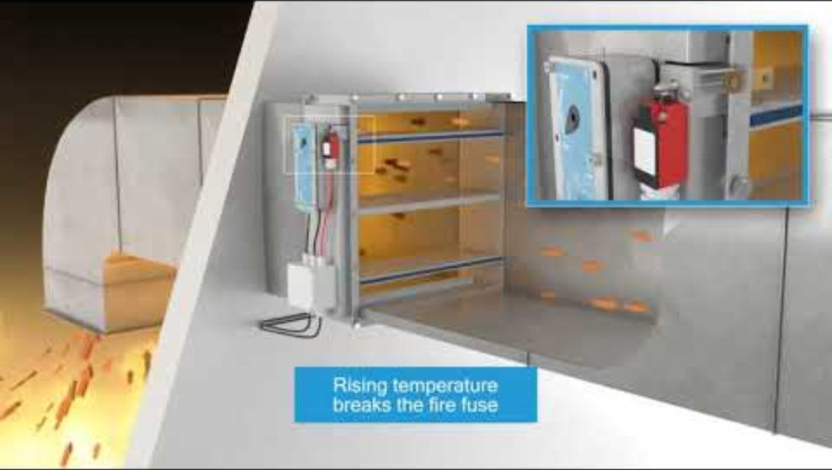
Video 10 Cum funcționează o clapetă antifoc cu fuzibil - animație [www.youtube.com]

Slide 28
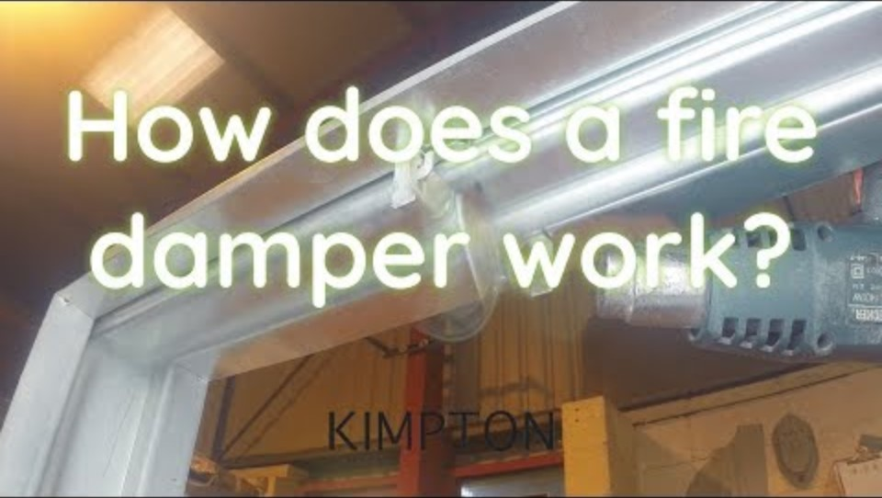
Video 11 Testare clapetă antifoc cu fuzibil [www.youtube.com]

Slide 29
1. Care este funcția principală a supapelor de siguranță?
a) Reglarea fluxului de fluid într-un sistem
b) Creșterea presiunii pentru o performanță mai bună
c) Eliberarea presiunii excesive pentru prevenirea avariilor
d) Închiderea completă a sistemului la atingerea unei presiuni maxime
2. Care sunt funcțiile principale ale detectoarelor de gaz?
a) Detectează prezența gazelor periculoase
b) Reglarea fluxului de gaz
c) Alertează utilizatorii în caz de concentrații periculoase de gaze
d) Îmbunătățește eficiența consumului de gaz
3. Care sunt avantajele utilizării clapetelor antifoc?
a) Prevenirea propagării flăcărilor între încăperi
b) Permite un flux constant de aer proaspăt în clădire
c) Protejează ocupanții de fum și gaze toxice
d) Mărește viteza de evacuare a fumului din clădiri
e) Menține integritatea compartimentelor rezistente la foc conform normelor de siguranță

Slide 30

Vă mulțumesc pentru atenția acordată!

